Slide 1
Kubikenborgs IF P-8
Föräldramöte 2023-04-03

Slide 2
Agenda
Inledning, presentation av Kubikenborgs IF med Joakim Blomqvist
Roller samt spelartruppen
Aktuellt
Ekonomi och försäljning
Åtaganden
Riktlinjer för spelare och föräldrar
Laget.se
Beställning av kläder
Spelarkännedom

Slide 3
Kubikenborgs IF
Kubikenborgs IF är en förening som bildades 1919. Vi har idag ca 300st aktiva ungdomar i föreningen i 13 olika lag samt ett A-lag i div 4. Totalt är vi ca 70st ideellt arbetande föräldrar och vuxna. Vår policy är att aldrig leva över våra tillgångar och alla måste dra sitt strå till stacken.
Vi har bestämt att vi ska vara Sundsvalls bästa ungdomsförening med egna barn och ungdomar som vår viktigaste resurs. Vad vi menar med bäst är att vi ska ge dem en fin start i livet genom att skapa en positiv anda, trygg gemenskap, kamratskap och ett socialt nätverk för livet. I våra intressen ligger att fostra en god medmänniska och föreningsanda före att elitsatsa.

Slide 4
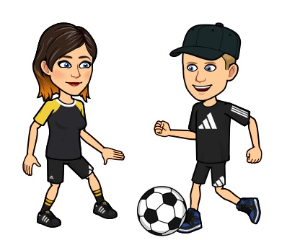
Roller samt spelartruppen
Tränare
Marielle Andersson
Petra Åslund
Vi behöver bli fler!
Lagledare
Caroline Mossberg
Tina Karlström
Kamilla Berglin
Sara Callope (Kassör)
Spelare
I dagsläget är vi 19 spelare i laget

Slide 5
Aktuellt
Vad händer i laget just nu?
Vårsäsongen drar igång ute på stora konstgräsplanen:
- Träning onsdagar kl. 18-19
- Träning Lördagar kl. 11-12
Hur länge håller vi på?
Utomhusträningar och matcher håller på till slutet av september
Mer information om inomhusträningar kommer senare, troligtvis blir det 1 gång / vecka.
Cuper
Kuben cup i aug, mer info kommer
Ånäscupen

Slide 6
Ekonomi – Försäljning
Aktuellt:
Att sälja Newbody - 5 paket per spelare
Sportlotten – 5 st per spelare
Restaurangchansen sommaren/hösten – 2 st per spelare
De vi säljer utöver detta går till vår egen lagkassa. Bl.a. till framtida cuper vi vill spela.
Medlems- och träningsavgifterna används till hyra av planer, inköp av material som nya bollar, matchtröjor, anmälningsavgifter till seriespel, upprustning av idrottsplatsen med planerna och allt runt omkring etc. etc

Slide 7
Åtaganden
I föreningen finns obligatoriska aktiviteter som alla spelares föräldrar skall delta i:
Kubendagen (städ-/föreningsdag på Kubikenborgs IP)
Försäljning av Newbody och Restaurangchansen
Arrangemang vid A-lagets hemmamatcher (bollkallar och kiosk).
Arbeta vid sammandrag och hemmamatcher (bakning, kiosk, matchvärd m.m.)
Inom Kuben är dessa åtaganden lika självklara som att betala medlemsavgiften. Alla ska hjälpas åt. Det är inga betungande uppgifter om vi gör det tillsammans!
Ni som föräldrar är en förutsättning för att vår förening ska fungera. En del ställer upp som ledare, tränare eller finns med i grupper runt matcharrangemang. Andra köper lotter, bakar bullar eller säljer fika. Ni är alla värdefulla och ni behövs!

Slide 8
Riktlinjer för spelare
Skall visa god kamratskap och ha roligt tillsammans oavsett idrottsliga resultat.
Skall uppträda med god förenings- och lagkänsla.
Skall visa hänsyn och respekt mot varandra eftersom vi alla är unika individer.
Skall visa hänsyn mot medspelare, motståndare, domare, ledare och publik.
Skall lyssna på tränare/ledare och bidra till en rolig och lärorik idrottsmiljö.
När en tränare pratar försöker jag vara tyst och lyssna.
Jag gör mitt bästa för att göra som tränaren säger.
Om spelare upprepande påvisar sådant beteende som stör och/eller hindrar tränare och övriga spelare från att utföra träningen som planerat, åtar sig tränare rätten att under en tid placera spelaren vid sidan om för att vila.
Prata med era barn!

Slide 9
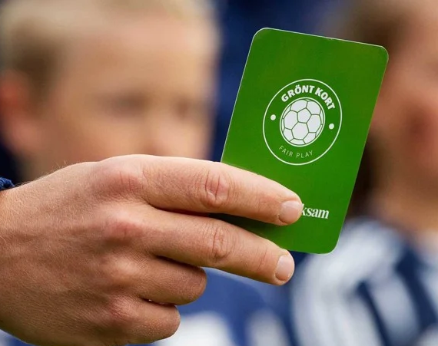
FairPlay
Grönt Kort är en satsning för att uppmuntra till fair play i barn- och ungdomsfotbollen. Kortet delas ut av respektive motståndarlags ledare till en spelare i vardera lag som utmärkt sig på ett schysst sätt. Majoriteten av alla spelare är schyssta, men den som får ett Grönt kort har utmärkt sig lite extra. Grönt kort delas ut efter alla seriematcher i åldrarna 8-14 år.

Slide 10
FairPlay
Här är några exempel på handlingar:
Hjälper skadad med- eller motspelare
Sparkar ut bollen om någon ligger skadad.
Går fram och ser efter hur en skadad spelare mår.
Visar respekt för alla
Ber om ursäkt om man råkar sparka på någon.
Hälsar på motspelare och domare innan och efter match.
Hjälper domaren
Försöker inte påverka domarens beslut
Gnäller eller klagar inte på domslut
Har en positiv attityd
Peppar medspelare
Använder ett vårdat språk

Slide 11
Riktlinjer för föräldrar
Skall ha kännedom om föreningens riktlinjer och policys. Skall uppträda med god förenings- och lagkänsla.
Skall hjälpa till vid lag- och föreningsaktiviteter.
Skall rapportera närvaro och frånvaro till tränarna enligt aktuell rutin.
Skall säkerställa att Ert barn inte tränar vid sjukdom eller skada.
Skall betala in avgifter i tid för att försäkring och licens ska gälla.
Skall se till att ditt barn har rätt utrustning. Kläder, skor, vattenflaska, benskydd. Matchtröja till matcher.
Skall delta på föreningsmöten man kallas till.
Skall ställa rimliga krav på våra ledare och barn.
Skall inte ge instruktioner till barnen under matcher och träningar. Det är ledarnas ansvar.
Skall agera i en positiv anda och uppmärksamma glädjeämnena, t.ex. den fina passningen eller kämpainsatsen.
Skall låta barnen idrotta på sina egna villkor och ha roligt tillsammans.

Slide 12
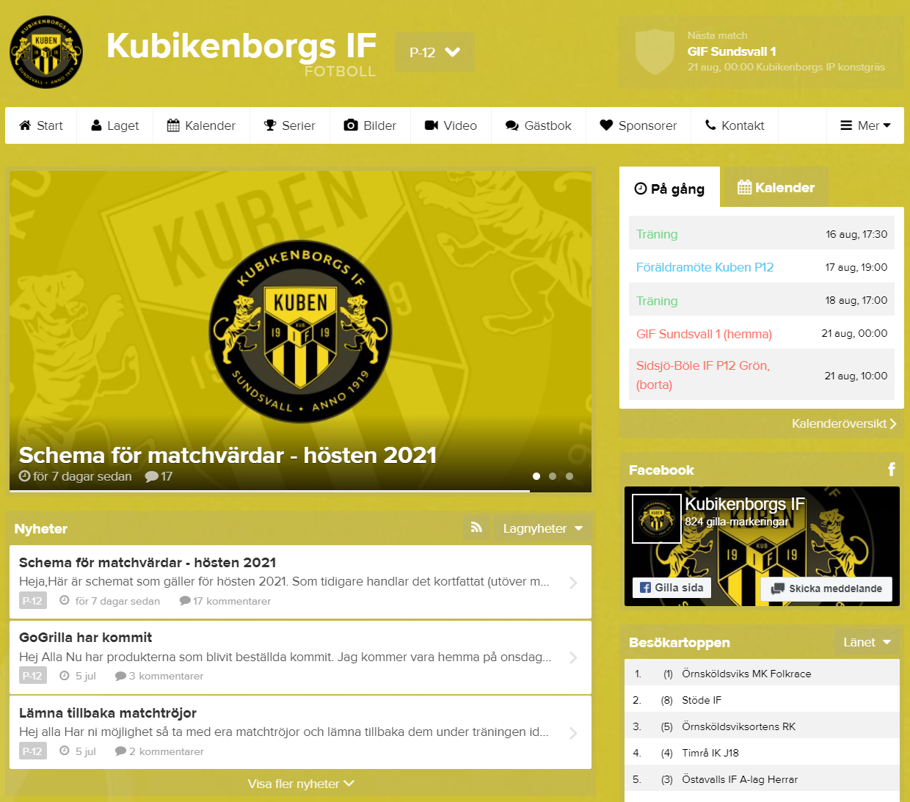
Lagets hemsida på laget.se
Inloggning samt uppdatering av profil
Får alla kallelser till aktiviteter? Viktigt!
Kalender
Alla matchtider avser starttider!
Samling är vanligtvis 45 minuter tidigare.
Nyhetsflöde
Här (och i kallelserna) presenteras viktig information.
Kontaktuppgifter
SMS-grupp - SUPERTEXT
Enkelt och snabbt sätt att nå ut till alla.
Undvik onödiga ”gilla” , de går en notis till alla i guppen då.

Slide 13
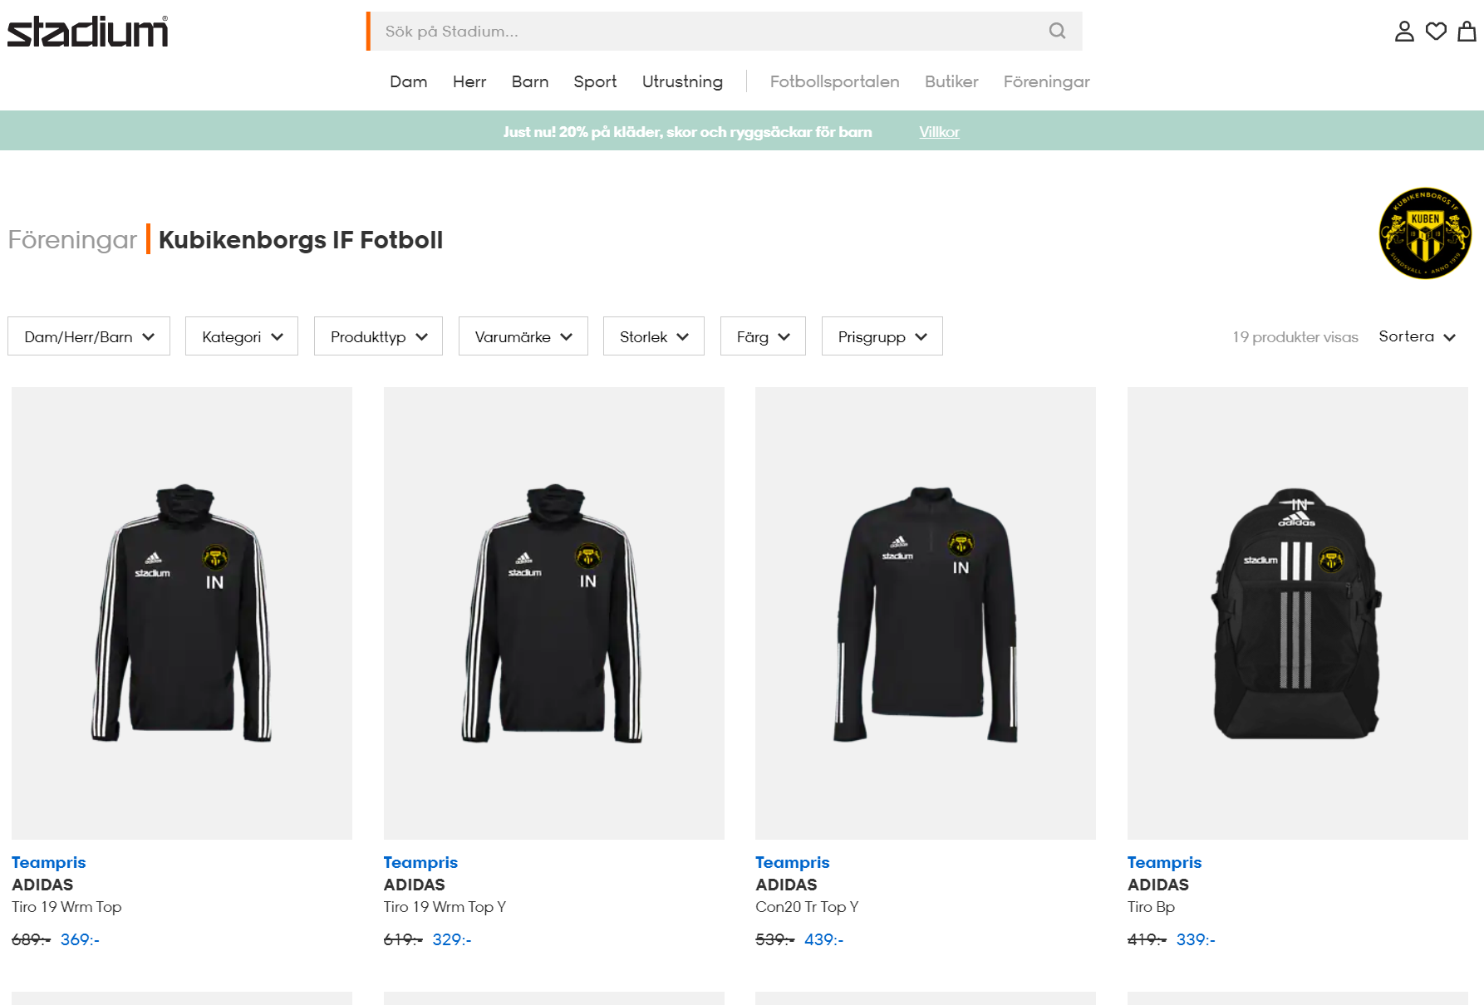
Beställning av kläder
https://www.stadium.se/foreningar
Sök efter ”Kubikenborgs IF fotboll”
Här finns hela sortimentet, utom strumpor
Strumpor beställs via lagledare

Slide 14
Spelarkännedom
Uppdatera ledare/tränare med aktuell kännedom om ert barn
Allergier
Sjukdomar
Diagnoser
Hemmaförhållanden
Övrig ”bra-att-känna-till-information”

